Slide 1

НАУЧНО-ИССЛЕДОВАТЕЛЬСКАЯ РАБОТА
«Разработать научно-методическое обеспечение подготовки будущих педагогических работников к формированию функциональной грамотности обучающихся»
ФГ
Внедрить электронные ресурсы информационных банков эффективных практик формирования функциональной грамотности обучающихся
ОНТП «ФУНКЦИОНАЛЬНАЯ ГРАМОТНОСТЬ»,
2021–2025 гг.
Члены ВНК:
Корзюк А.А., доцент кафедры всеобщей истории и методики преподавания истории (руководитель);
Богданович И.И., доцент кафедры всеобщей истории и методики преподавания истории;
Свентуховская Г.В., учитель истории и обществоведения квалификационной категории «учитель-методист» ГУО «Средняя школа № 16 г. Бреста имени Героя Советского Союза А.М.Карасева»

Slide 2

Внедрение электронных ресурсов
1
Начало внедрения
С 01.09.2025 началось внедрение электронных ресурсов информационных банков эффективных практик.
2
Целевая аудитория
Студенты 2 курса исторического факультета, специальность 6-05-0113-01 Историческое образование.
3
Дисциплины
«Методика преподавания истории» и «Методика преподавания обществоведения».
4
Процесс внедрения
Осуществлялось в процессе изучения дисциплины «Методика преподавания истории».

Slide 3


Использование разделов банка
Информационный
Информационно-справочные материалы, пособия, статьи.
Ресурсный
Учебно-методические комплексы и пособия.
Диагностический
Задания из практикумов для проверки сформированности функциональной грамотности.
Методический
Научно-теоретические публикации и методические рекомендации.

Slide 4
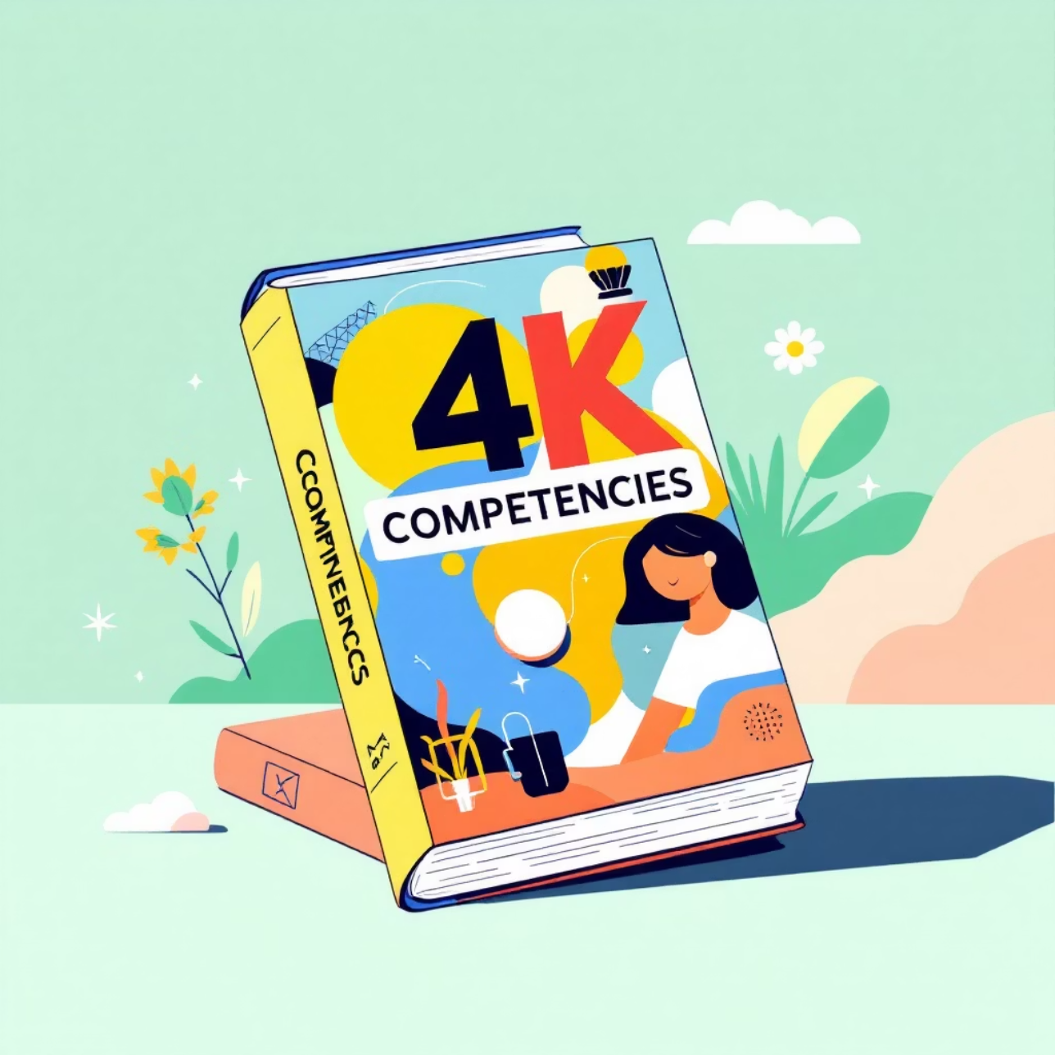
Информационный раздел: ключевые материалы
Студенты использовали информационно-справочные материалы, пособия и статьи по методике преподавания истории.
Пособие «Компетенции «4К»: средовые решения для школы. Практические рекомендации».
Примеры создания личностно-развивающей среды для критического и креативного мышления, коммуникации и кооперации.
Возможности развития организационно-технологического, пространственно-предметного и социального компонентов среды.

Slide 5

Активные методы обучения
Учебно-методическое пособие «Активные методы обучения в педагогическом образовании» показало свою эффективность.
Научно-теоретический обзор этапов развития активных методов обучения.
Специфические особенности и взаимосвязь с традиционным обучением.
Методические разработки и практические рекомендации для занятий.
Книга «150 лучших игр, упражнений, триггеров для любого тренинга» требует адаптации.

Slide 6

Диагностический раздел: практикумы
«Методические рекомендации учителю истории»
«Практикум по методике преподавания истории»
Отдельные задания из практикума Е.Е. Вяземского и О.Ю. Стреловой.
Задания из практикума М.Т. Студеникина и М.В. Коротковой.
Цель заданий
Отработка и проверка формирования функциональной грамотности будущих педагогов.

Slide 7

Методический раздел: обновление курса
Внедрены научно-теоретические публикации по формированию функциональной грамотности из журнала «Беларускі гістарычны часопіс» (2022–2025 гг.).
Студенты активно использовали методические рекомендации по составлению компетентностно ориентированных заданий.
Внедрены рекомендации по использованию медиатекстов, кластеров, ассоциативных и ментальных карт, исторических источников, логико-смысловых моделей и других современных средств обучения.

Slide 8

Ресурсный раздел: учебно-методические комплексы
УМК нового поколения
1
Продолжено внедрение УМК по «Методике преподавания истории», разработанного в 2024 г.
Пособия для формирования компетенций
2
Использованы пособия Корзюка А.А., Богдановича И.И. для формирования профессиональных компетенций.
Методические пособия для уроков
3
Для конструирования уроков использовались пособия Корзюка А.А., Панова С.В. и др.

Slide 9
Позитивные результаты внедрения
Систематизация опыта
Условия для усвоения
Снижение затрат времени
Создание единого источника знаний с эффективными практиками.
Удобный инструмент для самостоятельного профессионального роста студентов.
Наличие готовых методических решений и учебных материалов.
Тиражирование моделей
Унификация подходов
Внедрение лучших практик в массовое обучение.
Формирование единого понимания функциональной грамотности.

Slide 10

Трудности и предложения по совершенствованию
Возможные трудности
Предложения по совершенствованию
Мотивация студентов к самостоятельному поиску.
Внедрение расширенной системы фильтрации и тегов.
Необходимость поддержания актуальности банка.
Добавление интерактивных элементов (комментарии, рейтинги).
Трудности адаптации материалов к собственным педагогическим условиям.

Slide 11
НАУЧНО-ИССЛЕДОВАТЕЛЬСКАЯ РАБОТА
«Разработать научно-методическое обеспечение подготовки будущих педагогических работников к формированию функциональной грамотности обучающихся»
ФГ
Внедрить электронные ресурсы информационных банков эффективных практик формирования функциональной грамотности обучающихся
ОНТП «ФУНКЦИОНАЛЬНАЯ ГРАМОТНОСТЬ»,
2021–2025 гг.
Члены ВНК:
Корзюк А.А., доцент кафедры всеобщей истории и методики преподавания истории (руководитель);
Богданович И.И., доцент кафедры всеобщей истории и методики преподавания истории;
Свентуховская Г.В., учитель истории и обществоведения квалификационной категории «учитель-методист» ГУО «Средняя школа № 16 г. Бреста имени Героя Советского Союза А.М.Карасева»

